Slide 1
Bài tập lớn lập trình hướng đối tượng
Nguyễn Văn Doanh – nhóm 8

Slide 2
Chức năng cơ bản
Tra từ
Thêm từ
Xóa từ

Slide 3
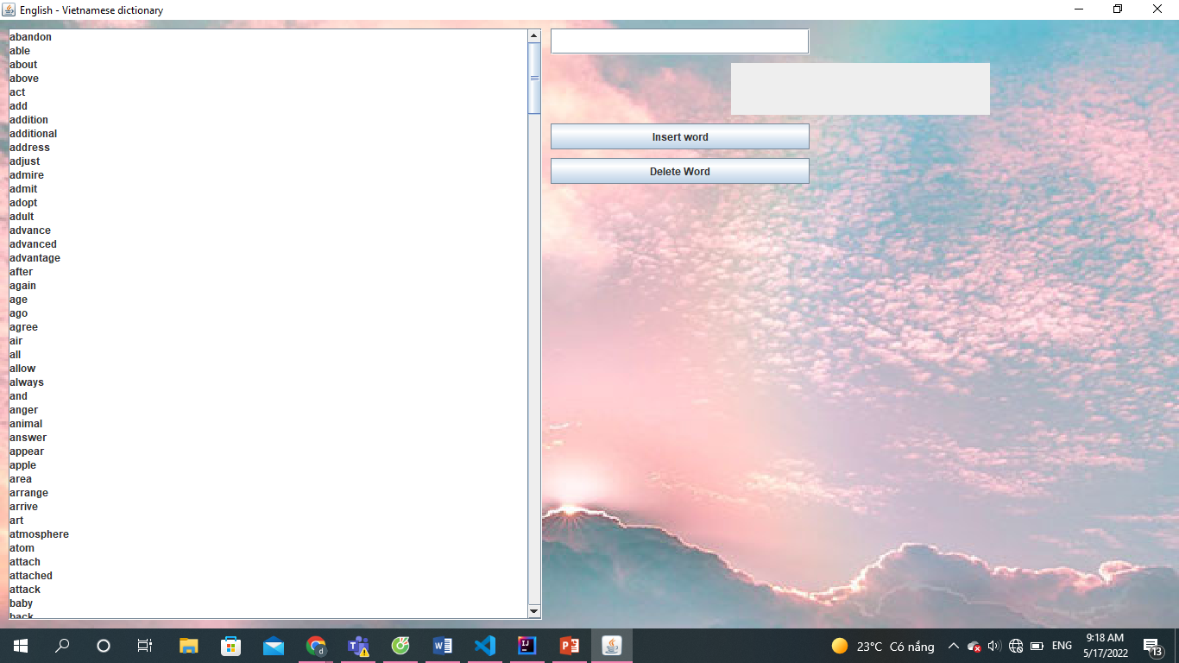
Demo

Slide 4
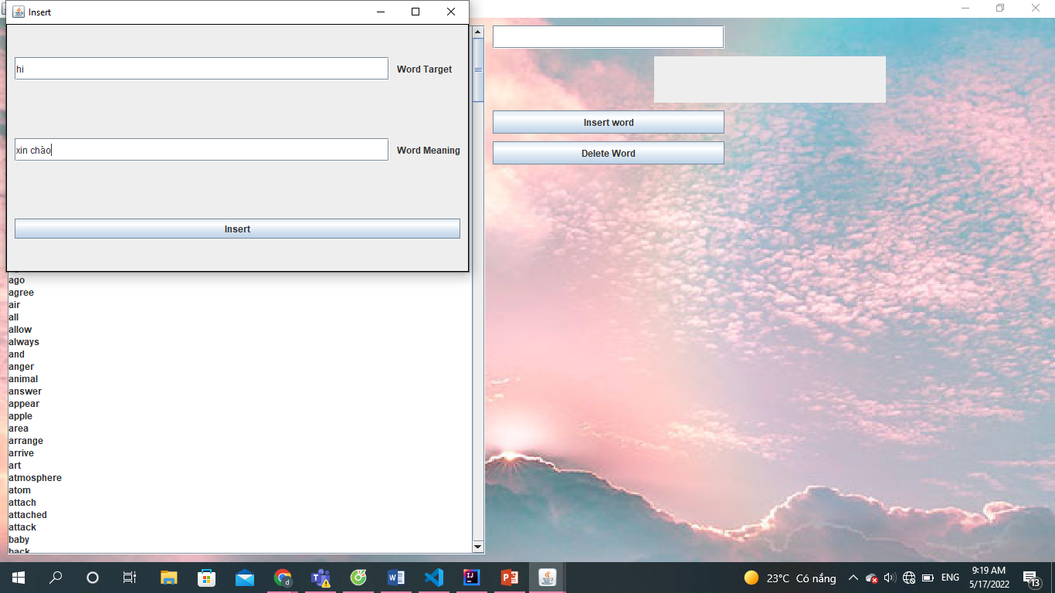
Demo

Slide 5
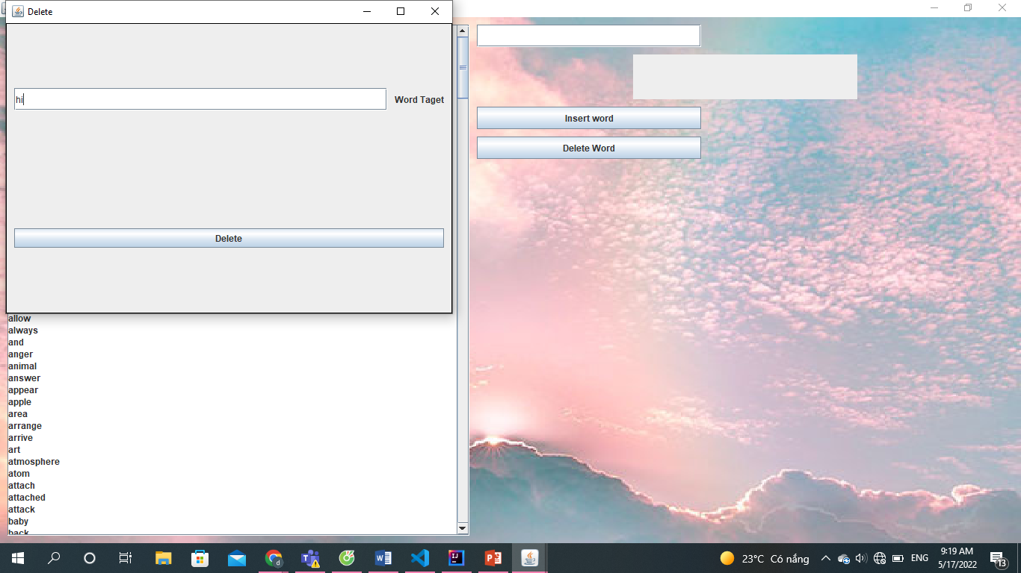
Demo

